Slide 1

期中專題發表
營養餐盤
13號 吳建宏

Slide 2

使用工具
成果展示
發現問題
參考資料
目錄
目錄

Slide 3

PART 01
使用工具

Slide 4

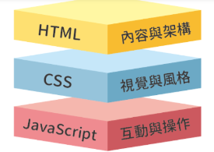


使用工具
使用vue3的模板語法開發，讓使用者獲得較好的體驗，也可以讓設計者較好的去表達、修改出每項功能以及需求。
使用HTML標準標記語言去讓網頁作呈現。
使用CSS去對網頁各容器組件添加樣式，讓網頁在用戶視覺上較為舒適。
請輸入題文字

Slide 5
使用工具
Vue.js是一項漸進式的JavaScript框架，在這個框架下去開發所需的話，我們跟使用者可以獲得更好的互動體驗，藉著框架的模板語法，我們可以實現：
● 更直覺的視圖渲染
● 更簡潔的程式碼，更易於維護

Slide 6
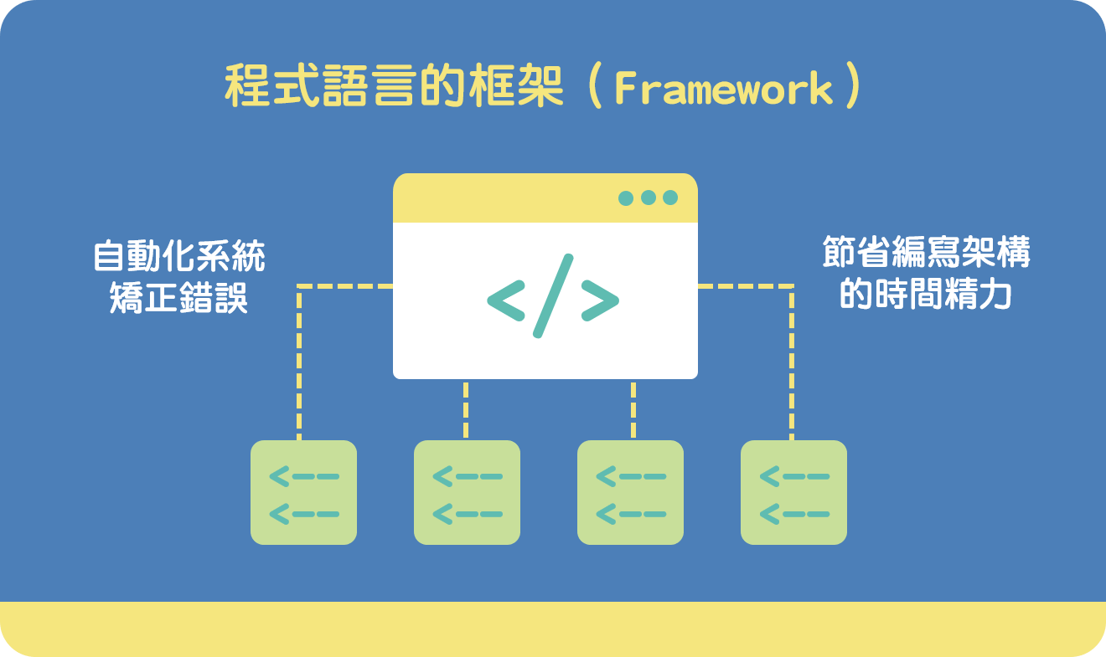
使用工具
框架是什麼？

Slide 7
使用工具
● 更直覺的視圖渲染
比起原生的JavaScript & jQuery 語法，Vue框架有雙向綁定的功能，讓開發者可以更直覺更簡單的取得使用者想要更改、新增的資料，搭配上特定的內建語法，藉此可以在視圖渲染上獲得較好的表現。

Slide 8
使用工具
● 更簡潔的代碼，更易於維護
在原生的JavaScript & jQuery 語法中，想要實現需求，需要手動更新DOM去做更改，而在Vue中，只需要重點關注在數據資料的更改、邏輯是否合適，開發者可以省略許多DOM的手動操作。

Slide 9
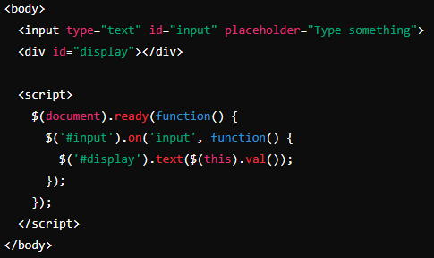
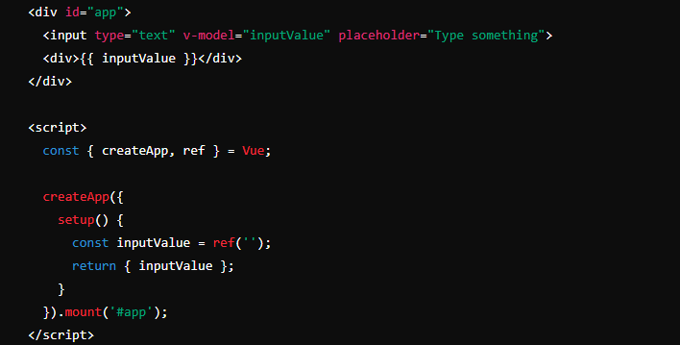
使用工具
● 更簡潔的代碼，更易於維護

Slide 10
PART 02
成果展示

Slide 11
PART 03
發現問題

Slide 12
發現問題
eval()
將字符串當成 JavaScript 的程式碼來執行
JSON.parse()
將JSON格式的字符串轉化為JavaScript編寫格式
匯入檔案
● eval() vs. JSON.parse()

Slide 13
PART 04
參考資料

Slide 14

參考資料
衛生福利部食品藥物管理署
https://reurl.cc/0vALgk
健康小幫手
https://heho.com.tw/
CSDN
https://www.csdn.net/
Vue.js
https://vuejs.org/
圖源：@nagano
https://x.com/ngntrtr

Slide 15
報告結束，感謝觀看

